Slide 1
Flowchart
Edited by Bustami Yusuf

Slide 2
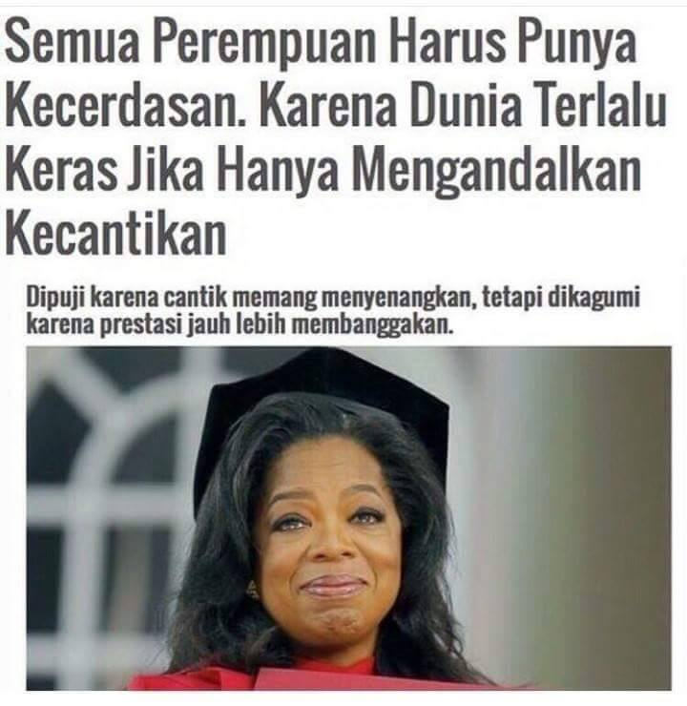
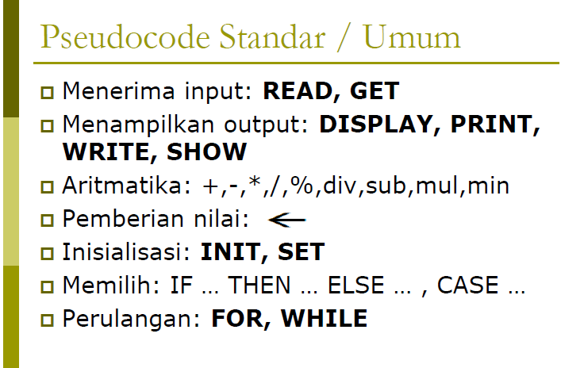

Slide 3
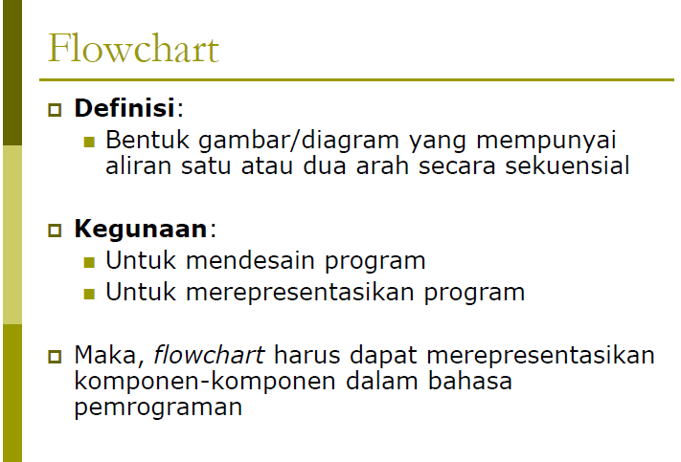
(Runtunan)

Slide 4
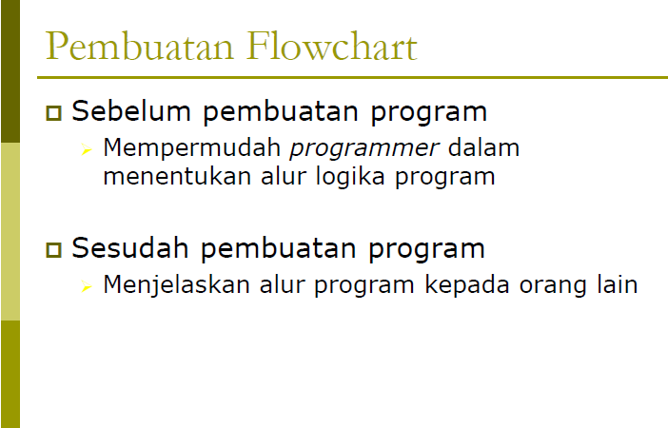

Slide 5
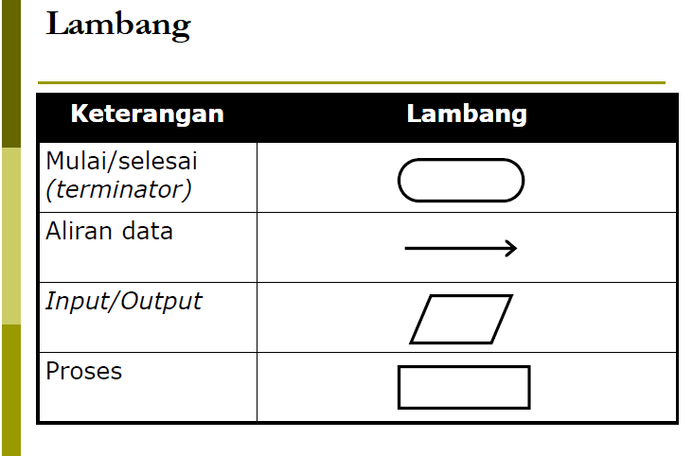

Slide 6
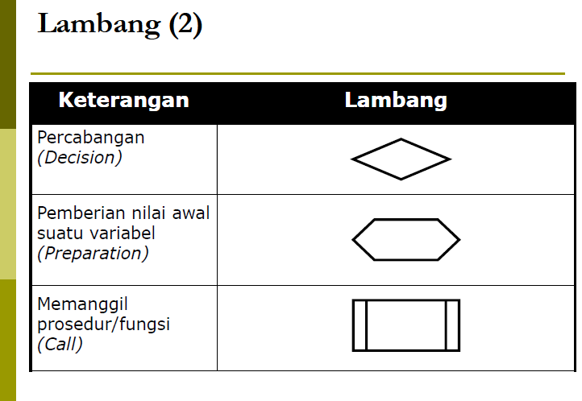

Slide 7
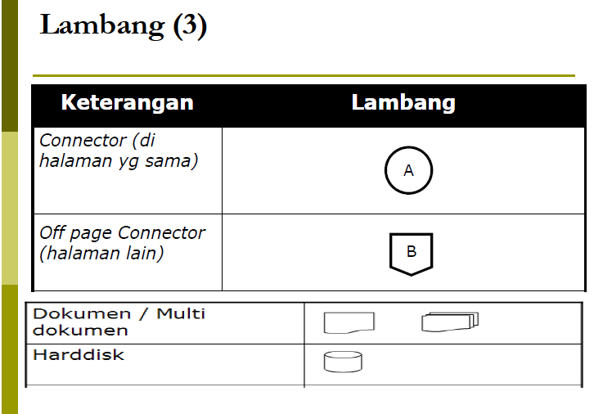

Slide 8
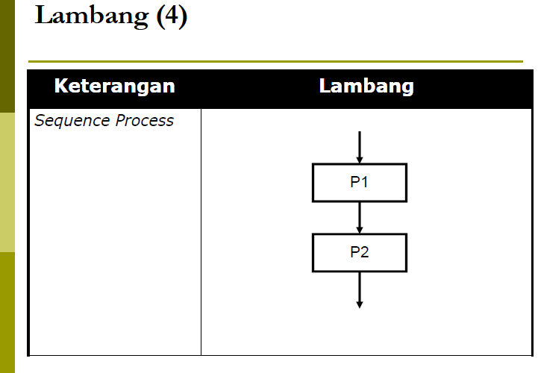

Slide 9
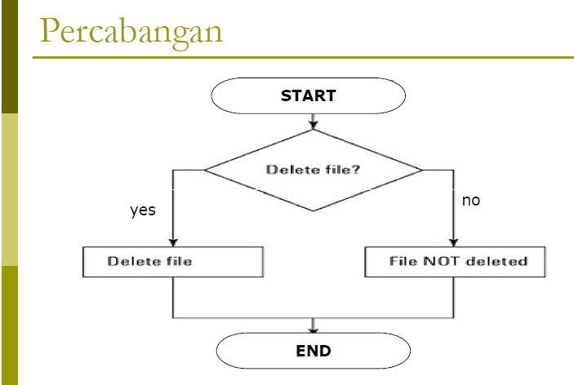
Lambang(5)

Slide 10
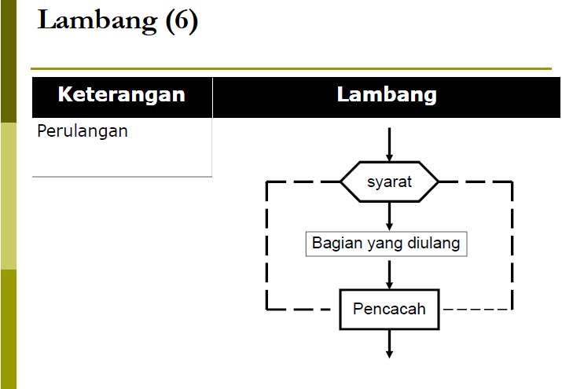

Slide 11
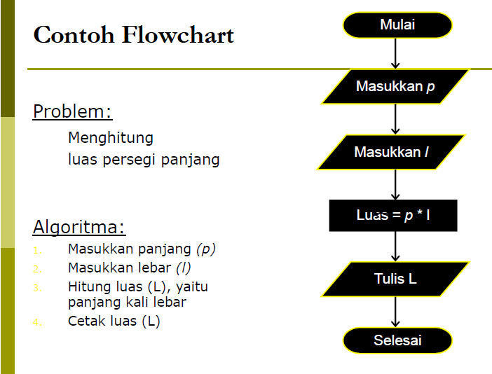

Slide 13
Pseudocode :
Read P
Read L
Luas <= P*L
Print Luas

Slide 14
Pseudocode :
Read P
Read L
Luas <= P*L
Print Luas

Slide 15
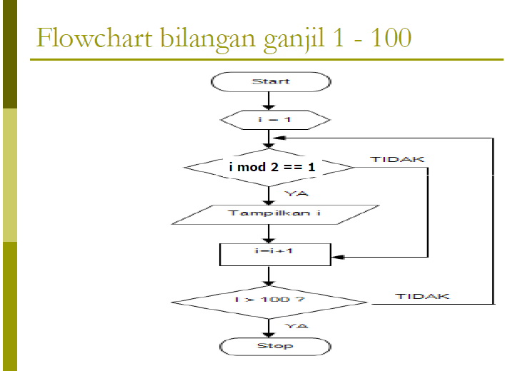
Problem 2
Buatlah flowchart untuk menghitung luas Lingkaran ?

Slide 16
Problem 2
Buatlah flowchart untuk menghitung luas Lingkaran ?
Deskripsi Algoritma:
Menentukan nilai Pi
Masukkan nilai jari-jari (j)
Luas <= Pi * j
Print Luas

Slide 17
Problem 1
Buatlah flowchart untuk menghitung luas Lingkaran ?
Deskripsi Algoritma:
Menentukan nilai Pi
Masukkan nilai jari-jari (j)
Luas <= Pi * j
Print Luas
Pseudocode :
Set Pi =3.14
Read j
Luas <= Pi * j
Print Luas

Slide 18
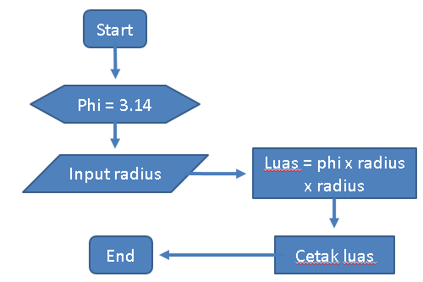
Problem 1
Deskripsi Algoritma:
Menentukan nilai Pi
Masukkan nilai jari-jari (j)
Luas <= Pi * j
Print Luas
Pseudocode :
Set Pi =3.14
Read j
Luas <= Pi * j
Print Luas

Slide 19
Problem 2
Buatlah flowchart untuk mencari angka ganjil 1-100 ?

Slide 20
Problem 2
Deskripsi Algoritma:
Menentukan nilai i=1
Periksa i % 2 == 1
jika benar, maka print nilai i, jika salah lanjut
ke langkah ke 4
Tambahkan 1 dengan nilai I
Periksa nilai i baru > 100, jika salah ulangi langkah ke-2, jika benar berhenti

Slide 21
Problem 2
Deskripsi Algoritma:
Menentukan nilai i=1
Periksa i % 2 == 1
jika benar, maka print nilai i, jika salah lanjut
ke langkah ke 4
Tambahkan 1 dengan nilai I
Periksa nilai i baru > 100, jika salah ulangi langkah ke-2, jika benar berhenti
Pseudocode :
for i=1 to 100 do
if i%2== 1 then
print i
endif
endfor

Slide 22
Problem 2
Deskripsi Algoritma:
Menentukan nilai i=1
Periksa i % 2 == 1
jika benar, maka print nilai i, jika salah lanjut
ke langkah ke 4
Tambahkan 1 dengan nilai I
Periksa nilai i baru > 100, jika salah ulangi langkah ke-2, jika benar berhenti
Pseudocode :
for i=1 to 100 do
if i%2== 1 then
print i
endif
endfor

Slide 23
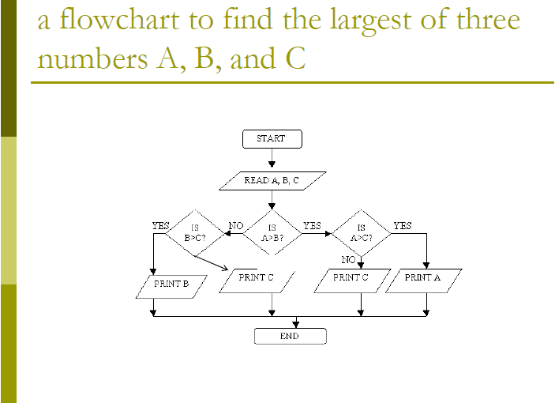

Slide 24
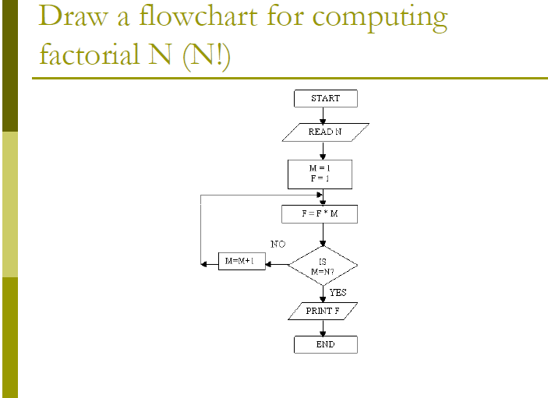

Slide 25
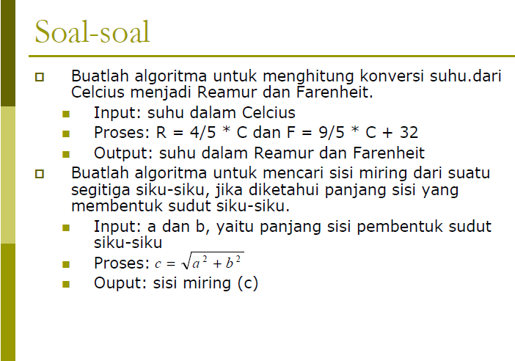

Slide 26
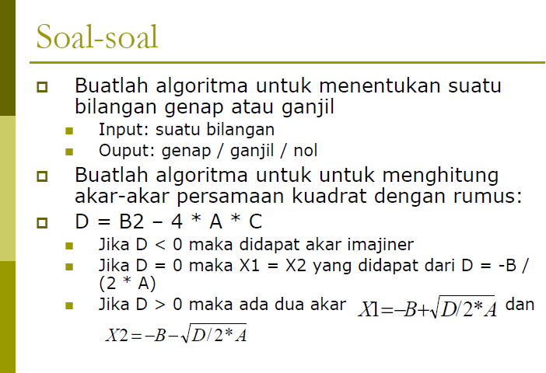

Slide 27
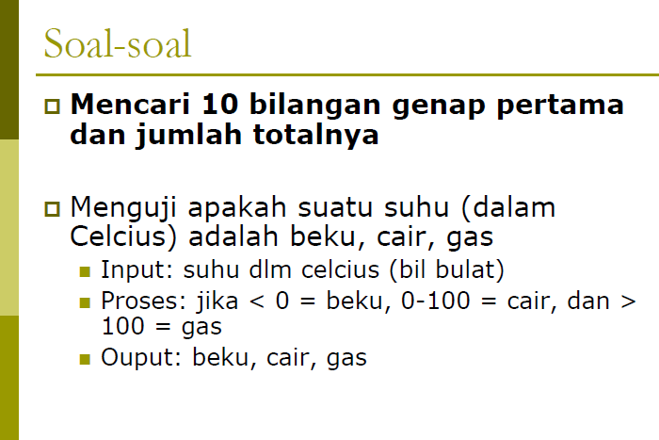

Slide 28
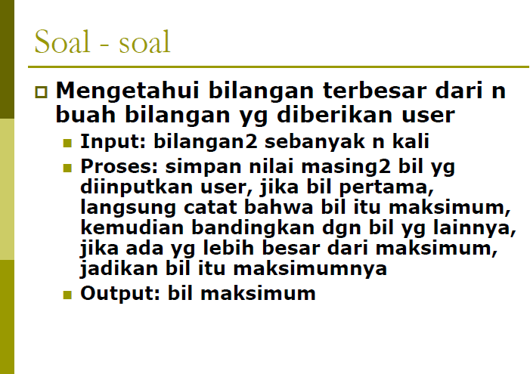

Slide 29
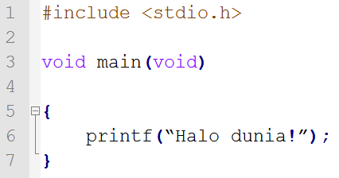
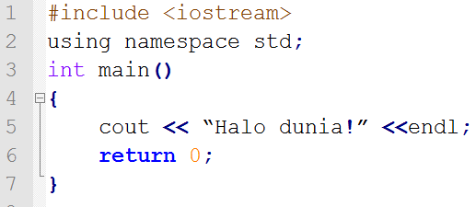
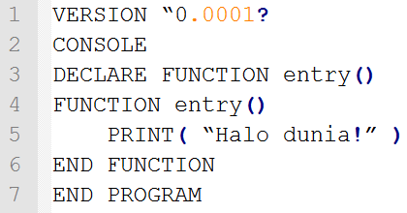
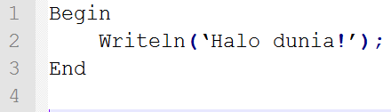
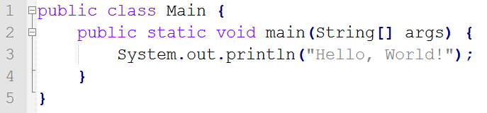
Perbedaan Bahasa Pemrograman

Slide 30
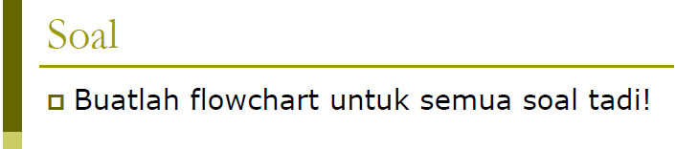

Next class : Pengenalan PROGRAMMING

